Slide 1

21 画家和牧童

Slide 2
他的画一挂出来 ，就有许多人观赏。
他的画挂出来，有许多人观赏。

Slide 3
他的画一挂出来 ，就有许多人观赏。

Slide 4
看画的人没有不点头称赞的，……

Slide 5
他一会儿浓墨涂抹，一会儿轻笔细描，
很快就画成了。

Slide 6
围观的人看了，纷纷夸赞。

Slide 7
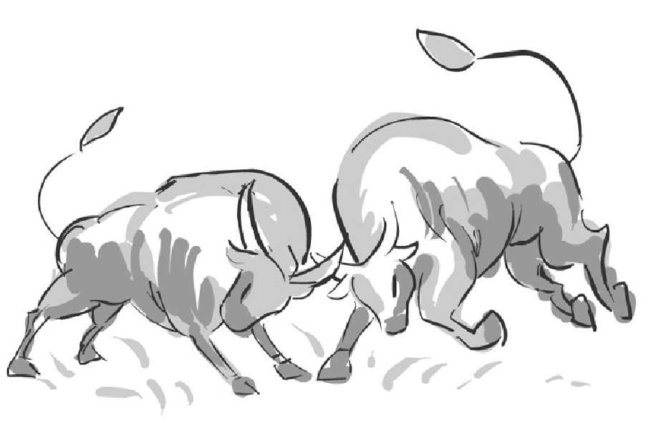
斗牛图

Slide 8
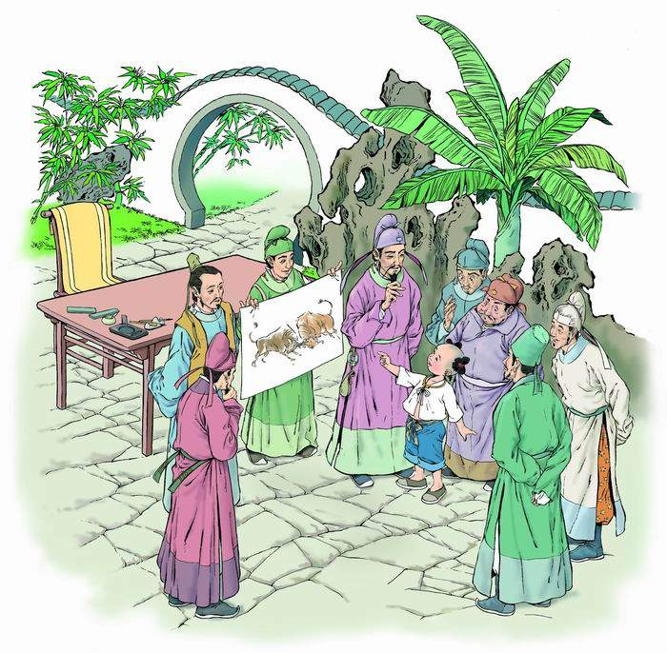
插图

Slide 9
呆

Slide 10
插图

Slide 11
戴嵩把牧童叫到面前，和蔼地说：“小兄弟，我很愿意听到你的批评，请你说说什么地方画错啦？”

Slide 12
戴嵩把牧童叫到面前，和蔼地说：“小兄弟，我很愿意听到你的批评，请你说说什么地方画错啦？”

Slide 13
斗牛图

Slide 14
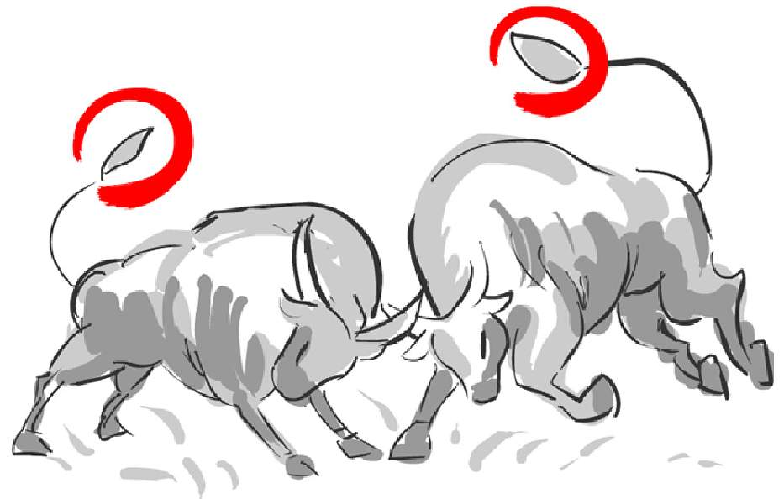
牧童指错

Slide 15
惭愧

Slide 16
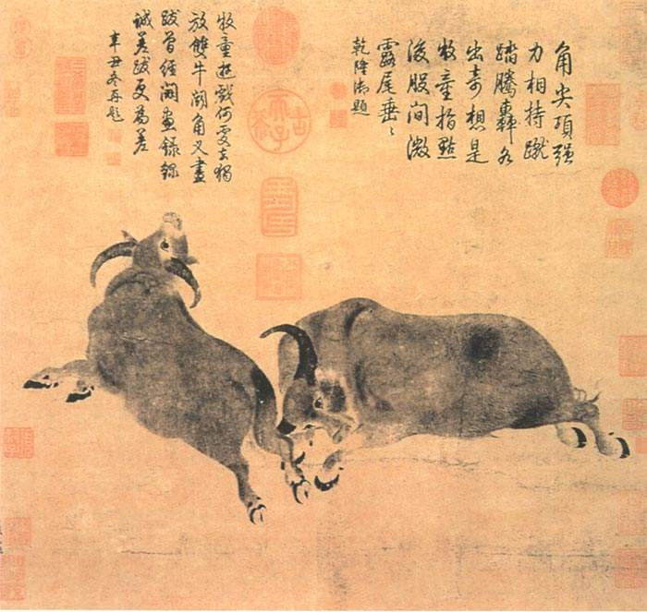
斗 牛 图

Slide 17
虚心使人进步，骄傲使人落后。
三人行，必有我师。
满招损，谦受益。
谦虚是不可缺少的品德。

